Slide 1
臺北市立松山家商 109學年度第1學期 學校日 教學說明 簡報
報告人：袁學靖

Slide 2
簡報大綱
成績評量
學年學分
畢業條件
教學輔導措施
補救教學
重補修
高二同校跨群選修課
配套教學措施
線上教學資源
升學概況
升學進路
畢業生升學概況

Slide 3
成績評量

Slide 4
學年學分制
何謂學分
學生學期學業成績及格基準之科目，授予學分
學期學業成績如何計算
期中考查成績:佔30%(每學期舉行1～2次)
期末考查成績:佔30%
日常考查成績:佔40%

Slide 5
學年學分制
學年學業成績如何計算
該學年該科目各學期學業成績平均之
 | 國文(4學分) | 英文(4學分) | 數學(4學分)
上學期 | 70 | 50 不需重修 | 70
下學期 | 60 | 70 | 30 需重修
學年平均 | 65 | 60 | 50
學年取得學分 | 8學分 | 8學分 | 4學分

Slide 6
學年學分制
若學生各學年度取得之學分數，未達該學年度修習總學分數二分之一者，得重讀
 | 應修 | 實得 | 升級
上學期 | 32 | 16
下學期 | 32 | 17
學年合計 | 64 | 33
 | 應修 | 實得 | 得重讀
上學期 | 32 | 16
下學期 | 32 | 14
學年合計 | 64 | 30
選擇升級的同學需注意學分重修，避免未達畢業條件

Slide 7
畢業條件
職業類科(高一、高二新課綱)
畢業學分數：至少160學分及格(共修習190學分)
部定科目及格率：85%
專業及實習科目需修80學分以上
專業及實習科目：至少60學分以上及格
實習(實務)科目：至少45學分以上及格
德行評量之獎懲紀錄相抵後未滿3大過

Slide 8
畢業條件
職業類科(高三99課綱)
畢業學分數：至少160學分及格(共修習192學分)
部定科目及格率：85%(至少84學分及格)
專業及實習科目需修80學分以上
專業及實習科目：至少60學分以上及格
實習(實務)科目：至少30學分以上及格
專題製作：至少須修2學分
德行評量之獎懲紀錄相抵後未滿3大過

Slide 9
畢業條件
體育班(高一、高二新課綱)
畢業學分數：至少150學分
部定必修一般科目至少須80%及格
部定必修體育專業科目至少須85%及格
選修科目學分至少須70%及格
德行評量之獎懲紀錄相抵後未滿3大過

Slide 10
畢業條件
體育班(高三99課綱)
畢業學分數：至少160學分及格
一般必修及格率：80%
專業必修及格率：85%
選修科目至少修習40學分，其中「健康與休閒ⅠⅡ」、「生活科技與資訊」、「野外求生、恐怖主義與反恐作為」、「生涯規劃ⅠⅡ」、「生命教育ⅠⅡ」等五科至少需8學分及格
德行評量之獎懲紀錄相抵後未滿3大過

Slide 11
畢業條件
專業技能班(高一新課綱)
畢業學分:至少為150學分
部定必修科目56學分均須修習，並至少85%及格
專業科目及實習科目至少80學分及格 實習(含實驗、實務)科目至少50學分以上及格
德行評量之獎懲紀錄相抵後未滿3大過

Slide 12
未達畢業標準
修業證明書
120 ≦ 取得學分數 ＜ 160
成績證明書
取得學分數 ＜ 120

Slide 13
教學輔導措施

Slide 14
補救教學-1
對象：高一
科目：數學及英文
師資：由校內教師擔任
費用：免費
時間：共4次彈性學習時間(每次3節課)

Slide 15
補救教學-2
對象：高一、高二、高三
科目：依各教學研究會討論
開課：各班參加人數達20人以上
師資：原班任課老師擔任
費用：40元/節
時間：第8節或第8-9節
週數：本學期授課13週

Slide 16
重補修-1
時間：學期中
科目：國文、英文、數學、會計、重要專業科目
類型：15人以上專班、15人以下自學輔導
節數：
專班：每學分6節
自學輔導：每學分3節
費用：每學分240元

Slide 17
重補修-2
時間：暑假
科目：
七月：一上、二上科目
八月：一下、二下科目
類型：15人以上專班、15人以下自學輔導
節數：
專班：每學分6節
自學輔導：每學分3節
費用：每學分240元

Slide 18
重補修-3
時間：畢業典禮後之六月
科目：三上、三下科目
類型：15人以上專班、15人以下自學輔導
節數：
專班：每學分6節
自學輔導：每學分3節
費用：每學分240元

Slide 19
高二同校跨群選修課

Slide 20
109學年度 同校跨群選修 實施方式
對象：全校高二學生(1-18班)
上課時段：
分為A、B兩班群，A班群於周三1-2節上課，B班群於周三3-4節上課
選科方式：
選生劃卡自由填寫志願、電腦分發

Slide 21
109學年度同校跨群選修課
開設課程(13門)
國際商務實務
價值投資實務
便利商店實務
生活理財
基礎網頁設計
自造者入門
電影英文
旅遊英文
初階編排實務
影像處理
設計手繪實務
文創產品設計
室內布置

Slide 22
配套教學措施-1
全校作息
全校週一至週五正課至16:10
例行性考試
段考
期末考
學藝競試
對象：高二同學
科目：升學考試科目

Slide 23
配套教學措施-2
模擬考試
對象：全體高三同學
與全國技術型高中同步考試(體育班大學模考)
語文檢定
校內作文檢定：高一、高二；每學期二次(段考)
校內英文檢定：高一、高二；每學年一次
學藝性活動
國語文競賽
演說、朗讀、作文、寫字、字音字形
校內英檢
閱讀心得寫作競賽

Slide 24
配套教學措施-3
暑期輔導
對象：高二升高三全體同學
科目：升學考試科目
時間：四週
對象：高一升高二
依各開課狀況開班
晚自習
星期一至五放學開放自修教室(至20:30)
18:30後不開放留班晚自習，並且教室不供應電源。

Slide 25
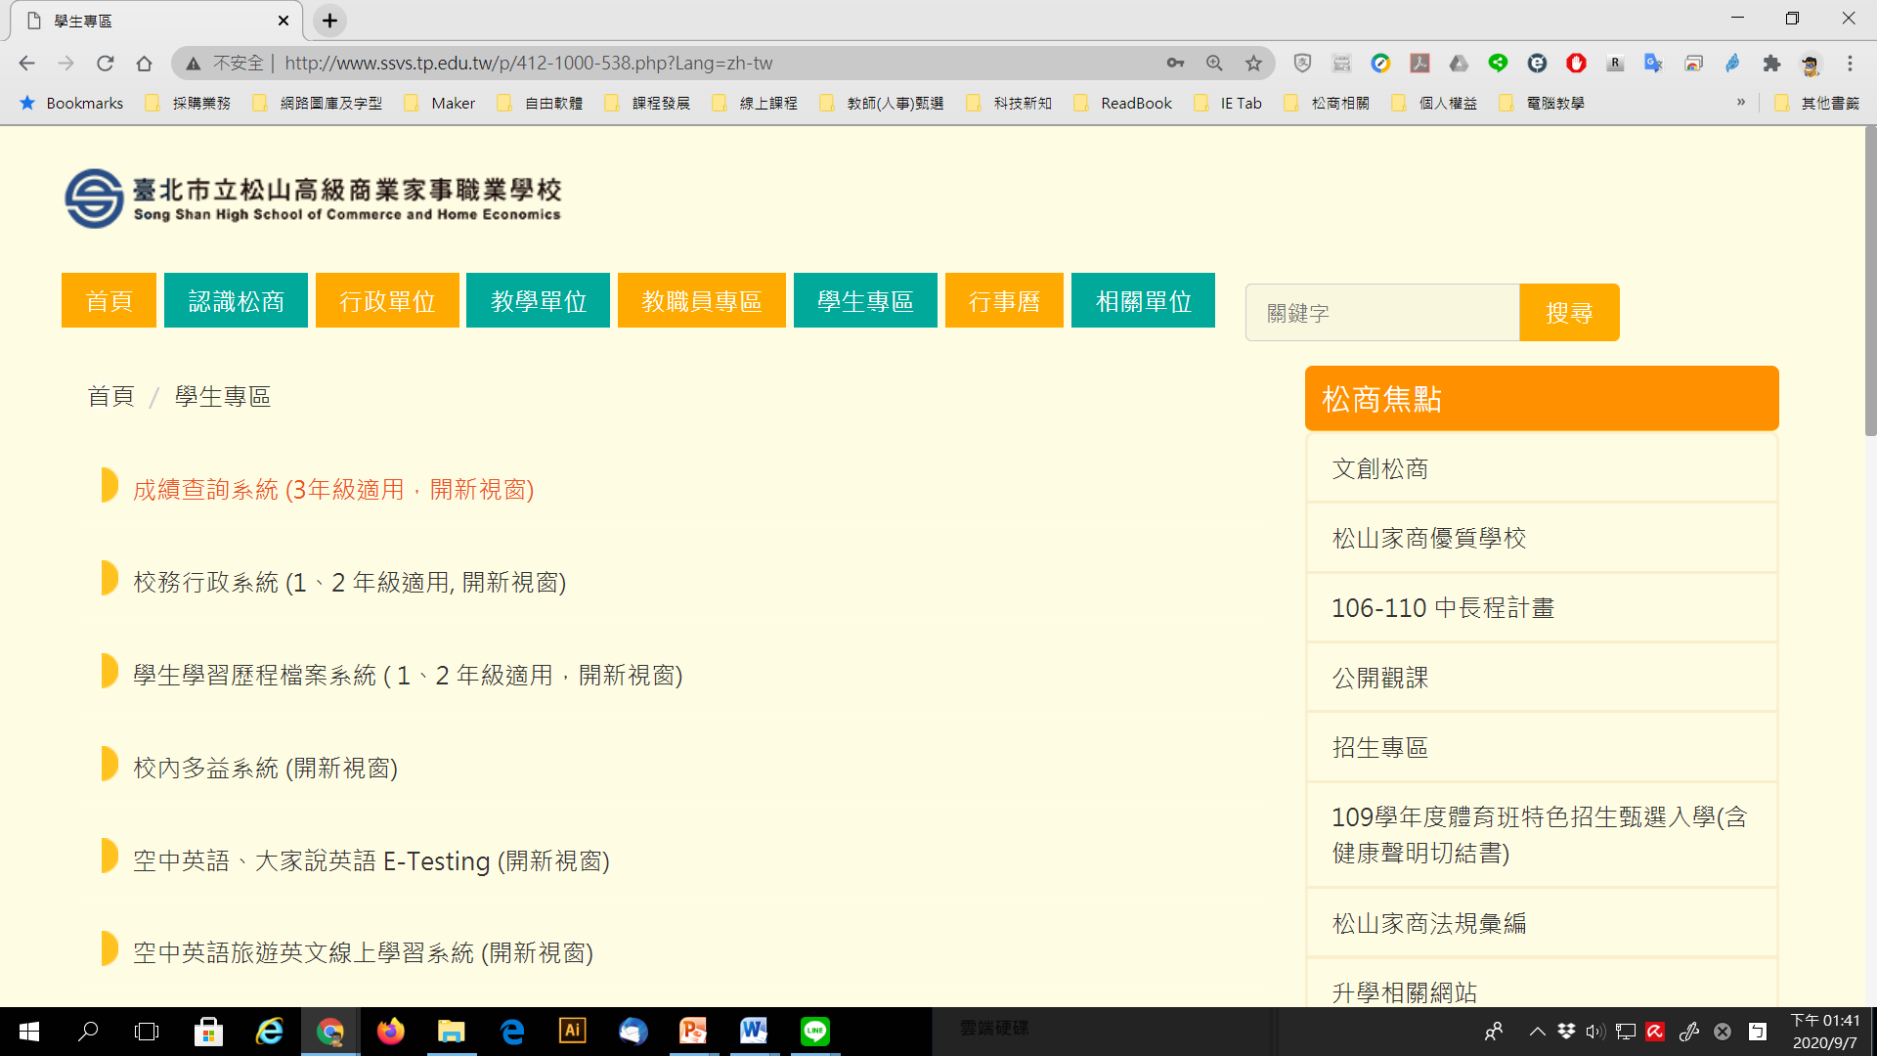
學生資源
學校首頁/學生專區

Slide 26
升學進路

Slide 27
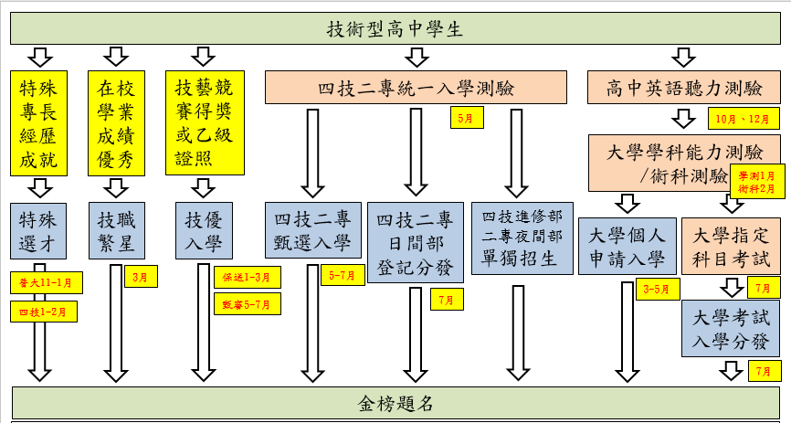
技術型高中學生升學進路

Slide 28
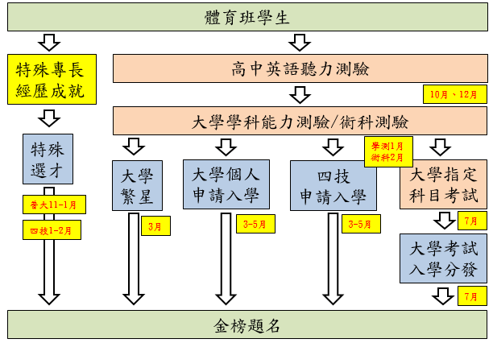
體育班學生升學進路

Slide 29
畢業生升學概況

Slide 30
105～108學年度畢業生升學概況
升學概況
職部升學概況
商管群升學概況
設計群升學概況
外語群升學概況
體育班升學狀況

Slide 31
105～108學年畢業生升學概況
畢業 學年度 | 錄取 人數 | 公立 人數 | 畢業生 總人數 | 公立 錄取率 | 總錄取率
105學年 | 622 | 259 | 675 | 38.4% | 92.15%
106學年 | 587 | 239 | 609 | 39.24% | 96.39%
107學年 | 519 | 189 | 555 | 34.1% | 93.5%
108學年 | 523 | 226 | 567 | 39.9% | 92.2%

Slide 32
105～108學年畢業生升學概況(商管群)
畢業 學年度 | 錄取 人數 | 公立 人數 | 畢業生總人數 | 公立 錄取率 | 總錄取率
105學年 | 348 | 143 | 382 | 37.4% | 91.1%
106學年 | 330 | 158 | 341 | 46.33% | 97.06%
107學年 | 287 | 115 | 310 | 37.1% | 92.6%
108學年 | 293 | 133 | 311 | 42.8% | 94.2%

Slide 33
105～108學年畢業生升學概況(設計群)
畢業 學年度 | 錄取 人數 | 公立 人數 | 畢業生總人數 | 公立 錄取率 | 總錄取率
105學年 | 184 | 70 | 192 | 36.5% | 95.8%
106學年 | 173 | 45 | 180 | 25% | 96.11%
107學年 | 158 | 49 | 165 | 29.7% | 95.8%
108學年 | 153 | 60 | 161 | 35.1% | 89.5%

Slide 34
105～107學年畢業生升學概況(外語群)
畢業 學年度 | 錄取 人數 | 公立 人數 | 畢業生總人數 | 公立 錄取率 | 總錄取率
105學年 | 66 | 28 | 75 | 37.3% | 88.0%
106學年 | 67 | 26 | 68 | 38.24% | 98.53%
107學年 | 63 | 19 | 64 | 29.7% | 98.4%
108學年 | 58 | 17 | 61 | 27.9% | 95.1%

Slide 35
105～108學年畢業生升學概況(體育班)
畢業 學年度 | 錄取 人數 | 公立 人數 | 畢業生總人數 | 公立 錄取率 | 總錄取率
105學年 | 24 | 18 | 26 | 69.2% | 92.3%
106學年 | 17 | 10 | 20 | 50% | 85%
107學年 | 11 | 6 | 16 | 37.5% | 68.8%
108學年 | 19 | 16 | 24 | 66.7% | 79.2%

Slide 36
升學變革
技職繁星
各技術型高級中等學校至多可推薦15名學生。
經錄取者，不論放棄與否，皆不得報名當年度甄選入學。
111學年度起增列「技能領域科目成績」作為第3順位之同名次參酌 比序順序。
甄選入學
第二階段備審資料全面網路上傳。
第二階段統測佔甄選總成績50%為上限。
備審資料必採專題製作學習成果及專業實習科目報告(成果)

Slide 37
升學變革(續)
登記分發
方案 | 共同科 (國、英、數) | 專業科目 (專一、專二) | 滿分
舊制 | 權重*1 | 權重*2 | 700分
新制 | 權重*1～2 | 權重*2～3 | 以各校設定為準

Slide 38
升學變革(續)
未來方向：配合新課綱之實施，技專校院將以甄選入學為主要 招生管道，聯合登記分發為次要招生管道。
甄選入學：招生名額從50%→70% 逐年降低第二階段統測佔甄選總成績比率
登記分發：招生名額從40%→25%
科技校院繁星計畫、甄選入學就業體驗組、特殊選才聯合 招生等其他管道合計招生名額規劃為5%

Slide 39
升學變革(續)

Slide 40
簡報完畢
感謝聆聽

